Slide 1
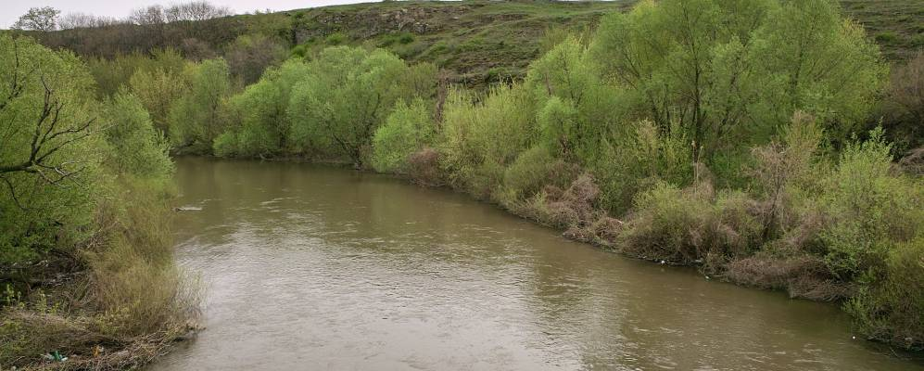
Юбилей х.садки

Slide 2
В 1917 году в Садках был организован военный революционный комитет, уничтожена атаманская власть. Многие садковчане участвовали в гражданской войне на.
В 1917 году в комитет, уничтожена атаманская власть. Многие садковчане участвовали в гражданской войне на стороне красных.После установления советской власти хутор был подвергнут раскулачиванию. С тех пор о казачестве практически забыли.
Садках был организован военный революционный

Slide 3
В 1923 году первыми комсомольцами и жителями хутора на южном склоне села был установлен памятник героям гражданской войны. На месте захоронения были расстреляны 32 человека, которых белогвардейцы под конвоем вели на Новочеркасскую тюрьму.

Slide 4
В 1941 году началась Великая Отечественная война. Более 500 человек ушли защищать Родину. Оставшимся пришлось пережить шесть месяцев оккупации фашистами.

Slide 5
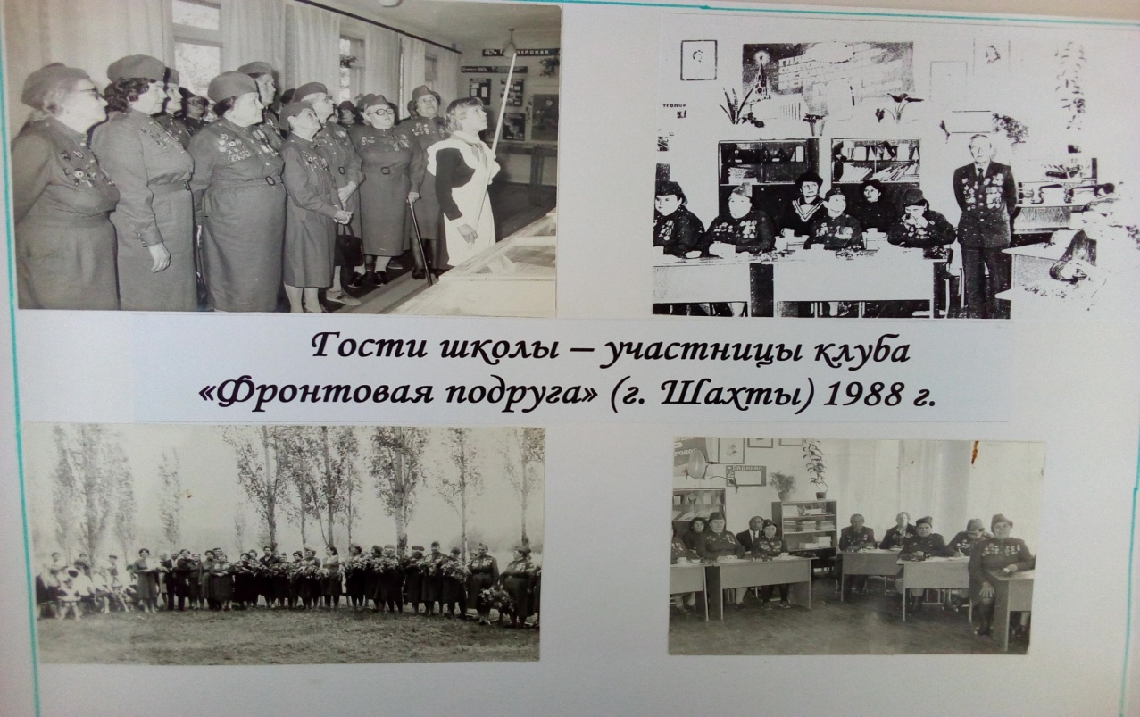
13 февраля 1943 года части 47-й Гвардейской дивизии освободили хутор Садки от немецко — фашистских захватчиков. В бою за его освобождение пали смертью храбрых 17 солдат. Жители хутора Садки похоронили их в братской могиле. Сорок лет спустя здесь был воздвигнут мемориал, на котором увековечены имена 164 односельчан, погибших в годы Великой Отечественной войны.Показ фотографий выпускников школы 1941 года.Война закончилась. Садковчане с большим трудом оправлялись от ран, военной разрухи, голода и горя , которая принесла война.

Slide 6
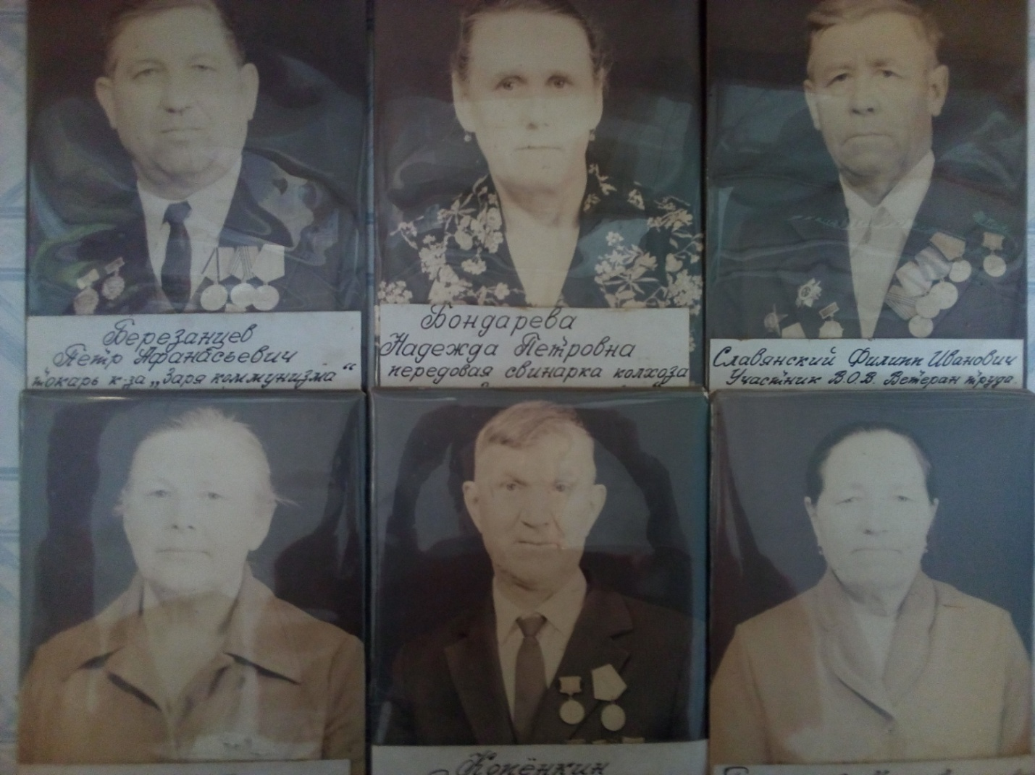
Садковчане работали, строились, поднимали хозяйство.

Slide 7
Вот такие основные события были в течении трех столетий развития нашего хутора. Садковский край богатый и красивый. У нас удивительный мир животных и растений.На территории хутора Садки добывают песок, глину, камень. Но самое главное богатство это люди, которые славят наш край. В этом году нашему хутору исполнилось 170 лет

Slide 8
Я думаю, спорить не будем. Нам дорог садковский уют. Хорошие, добрые люди в хуторе нашем живут. И следуя добрым обрядам людского жития — бытия. И в будни и в праздники рядом они как большая семья.

